Slide 1
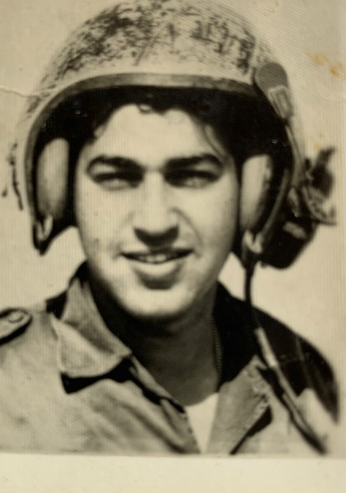
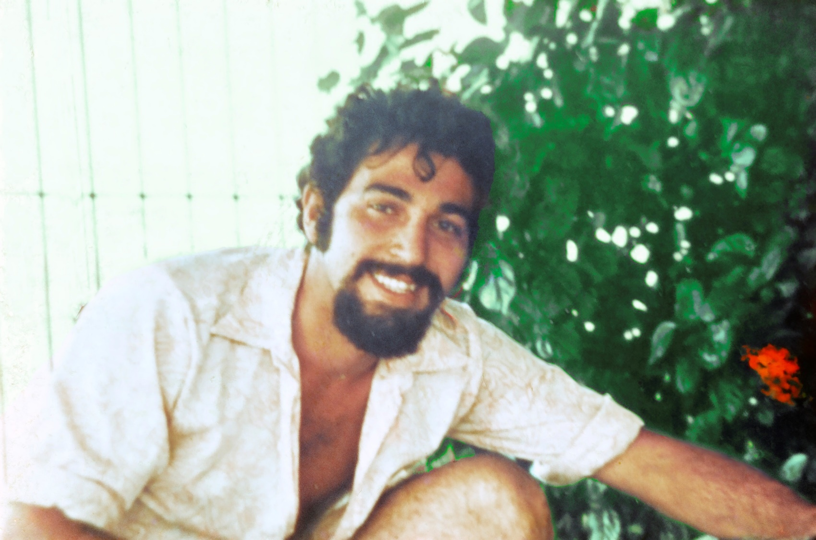
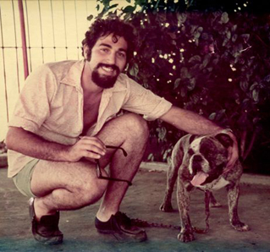
שלום קרלוס בן טולילה ז"ל

Slide 2
הקרב על צליחת תעלת סואץ- במלחמת יום הכיפורים
פלוגת "חריף"
פלוגת שריון של חיילי מילואים שמקבלת על עצמה משימה מיוחדת
הובלת צנחנים לנקודת צליחת התעלה בחווה הסינית בסיני
מתי? בלילה שבין ה- 15-16 באוקטובר 1973
הם מצליחים במשימה- מביאים את הצנחנים בסירות הגומי שלהם לנקודת הצליחה.
מה קורה באותו לילה אחרי זה?

Slide 3
בצהרי שבת, לפני בדיוק 32 שנה, פרצה המלחמה ש"שלפה" את חיילי הסדיר והמילואים מבתי הכנסת והבתים, וקטעה את דממת יום הכיפורים. מסע לחזית הדרומית של הקרבות בעקבות תמונות שצילמו לוחמי מילואים מחיל השריון
פורסם: 07.10.05 , 08:56
בשעה 13:55 ביום כיפור, ה-6 באוקטובר 1973, נפתחת אש. הרמטכ"ל דוד אלעזר מורה על גיוס כל כוחות המילואים. גם לוחמיו של חיים ארז, מפקד חטיבת השריון 421, נקראים למלחמה.
חטיבת המילואים הצעירה שהוקמה לא מכבר (אימונה הראשון היה בתחילת 1973), נלחמת במסגרת אוגדה 143 – אוגדת אריק שרון - בגזרה המרכזית של סיני, והופכת לכוח השריון הראשון שחצה את תעלת סואץ, מהלך שהוביל למפנה דרמטי בלחימה בחזית המצרית.
48 מלוחמי החטיבה נפלו במלחמת יום הכיפורים. במלאת 25 שנה לאותה מלחמה, לקראת כנס של האוגדה, קובצו לאלבום תמונות שצילמו הלוחמים במהלך הקרבות. לפניכם תמונות נבחרות דרכן ניתן, ולו במעט, לספר ולהנציח, מזווית הראייה של חיילי חטיבה 421, את סיפור המלחמה שטילטלה את מדינת ישראל.

Slide 4
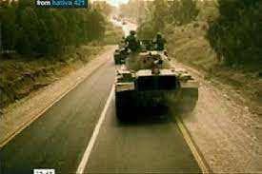
שבת. לוחמי החטיבה מוזעקים מכל רחבי הארץ כדי לאסוף ציוד וטנקים מהבסיסים השונים. במשך כל אותו הלילה נבנו הכוחות וביום א' בבוקר ירדו על "זחלים" בכבישים המובילים לסיני.

Slide 5
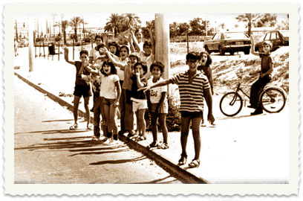
ילדי באר שבע מנופפים לשלום לשיירת החטיבה.

Slide 6
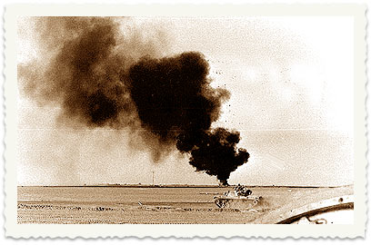
גדוד 2, בפיקוד עמי מורג, נשלח לחטיבה 14, לסייע בלחימה ב"חווה הסינית" ולעזור בחילוץ כח הצנחנים שחטף מהלומה קשה במקום. במהלך הסיוע נפגע קשות גם גדוד השריון.

Slide 7
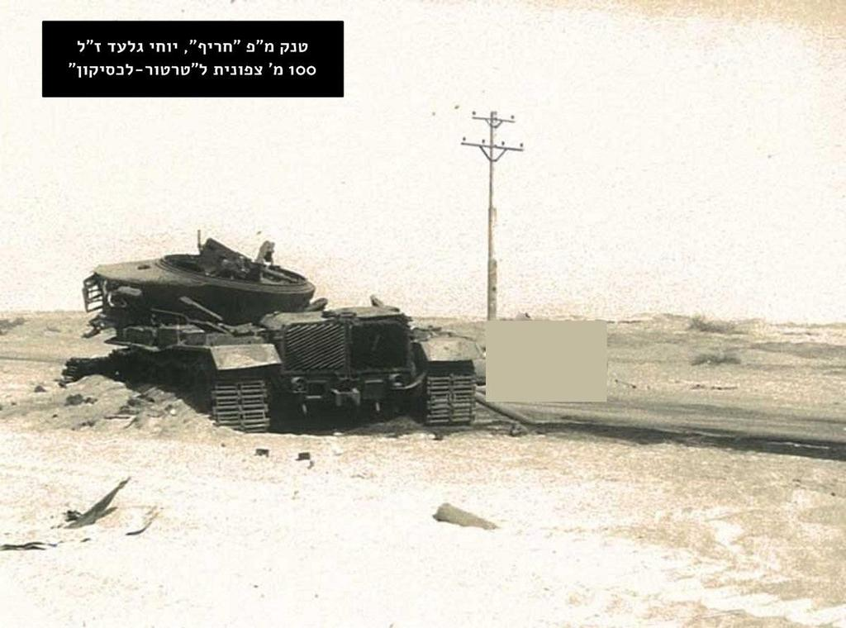

Slide 8
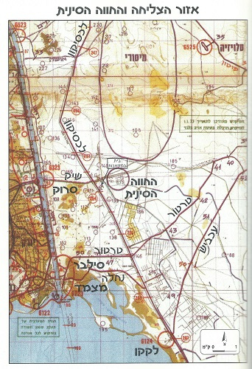

Slide 9
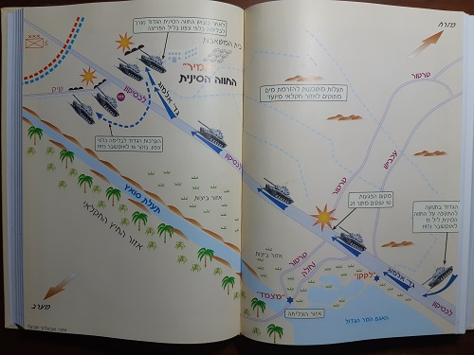

Slide 10
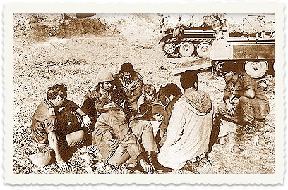
בבוקר ה-16 לאוקטובר מגיעים ראשוני הטנקים לחצר מוצב "מצמד", שעל חוף אגם תמסח בכניסה לתעלת סואץ. למצרים בשלב זה עדיין אין מושג על המתרחש מתחת לאפם. בתצלום: אריק שרון, אברשה תמיר, שלמה להט ומפקדים נוספים מהאוגדה מתכננים מהלכים בחצר הצליחה. זמן קצר לאחר שצולמה התמונה מופגזת החצר ויש נפגעים.

Slide 11
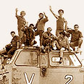
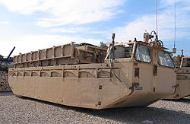
ה"תמסחים". שימשו להעברת טנקים מעל התעלה

Slide 12
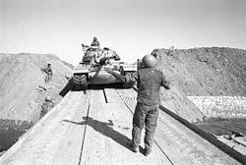

Slide 13
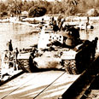
הטנק הישראלי הראשון (יוסי ברגר) החוצה את התעלה לכיוון מצרים

Slide 14
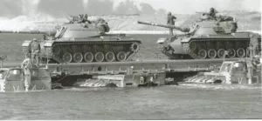
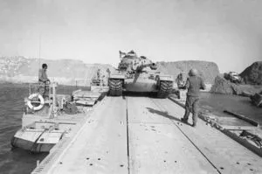
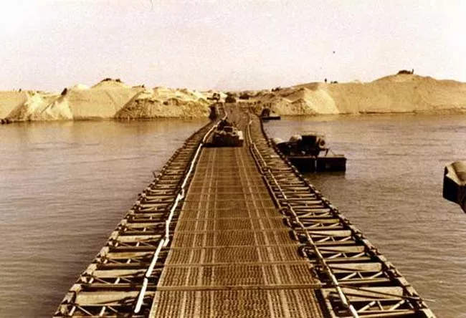
כעבור זמן קצר מצליחים הכוחות למתוח מעל התעלה גם את גשר הגלילים אשר ניזוק בתחילת הלחימה.

Slide 15
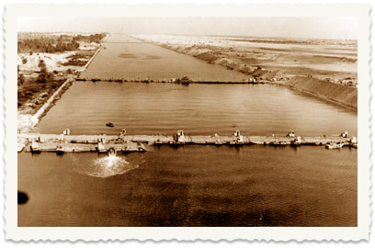
מבט על תעלת סואץ, מדרום לצפון: גשר הדוברות, גשר הגלילים ובראש התמונה נראה מרחוק הגשר היבשתי.

Slide 16
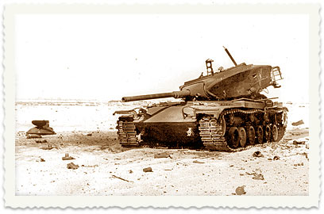
הלחימה מתחילה באזור גשר הפירדן אל מול תעלת סואץ. חיילי החי"ר המצרים מחופרים היטב ומסבים נזק רב לטנקים הישראלים.

Slide 17
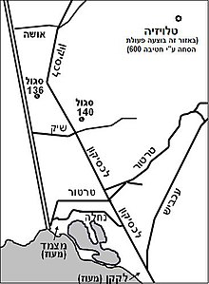

Slide 18

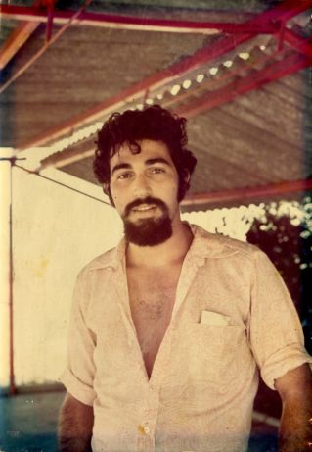
שלום קרלוס בן טולילה ז״ל, בן של יעקב ואסתר ז"ל, לוחם שריון שנפל בקרב במלחמת יום הכיפורים באזור החווה הסינית בסיני, בלילה של צליחת התעלה, 15/10/1973, בשעה 01:34 לפנות בוקר. השתחרר חודשיים לפני המלחמה מהצבא, התקבל ללימודי רפואה באוניברסיטת בן גוריון, עמד להתחתן בדצמבר עם טובה, שהיתה חברתו מאז ימי בית הספר התיכון. יהי זכרו ברוך

Slide 19
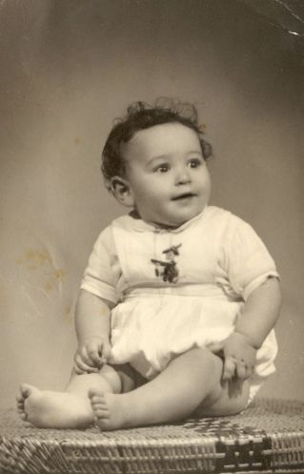
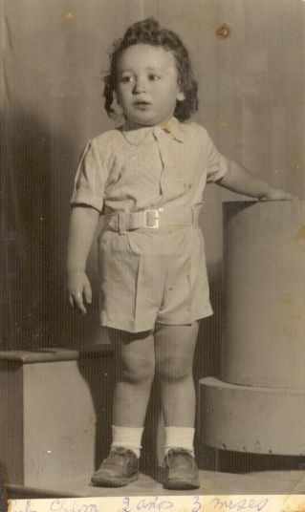
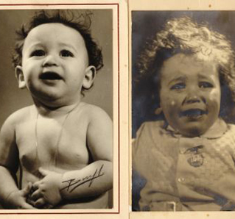
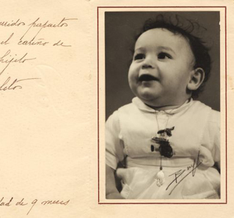
שלום קרלוס- נולד בטנג'יר, 18/12/1951 טנג'יר היתה עיר בינלאומית, עם תרבות ספרדית, עד שסופחה למרוקו ב- 1956
למה הוא נקרא "שלום"? הרי זה שם שלא היה קיים במשפחה!
מספרים שפפה ג'קוב וממה אסתר קצת התווכחו באותה תקופה, כמו שקורה להרבה הורים.
רק ביום של הברית נודע לכל המשפחה שפפה ג'קוב החליט לקרוא לו "שלום". זה היה המסר שלו לממה אסתר, לקראת המשך חייהם ביחד

Slide 20
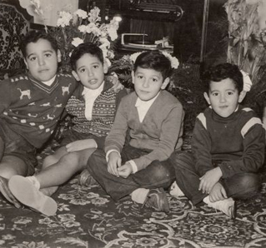
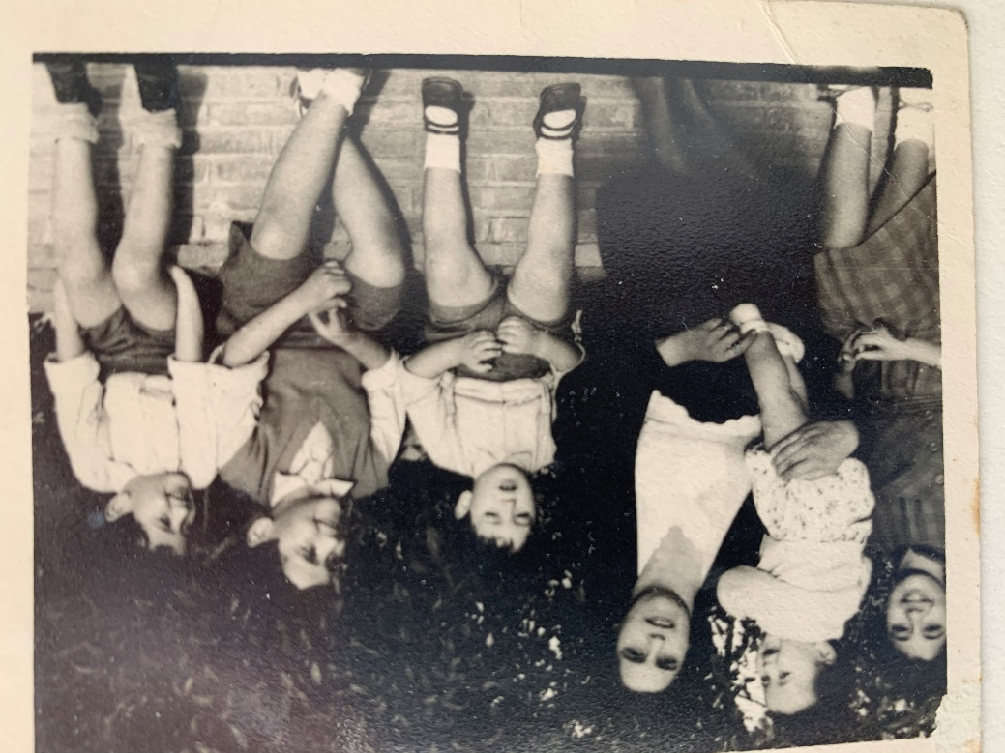
בילדות בטנג'יר, מבלה עם אמא, שרה האחים

Slide 21
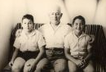
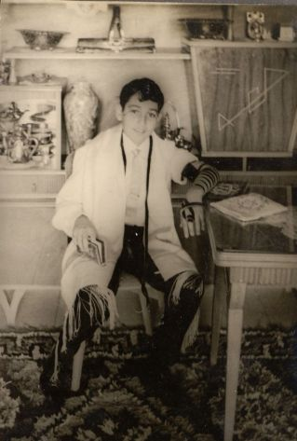
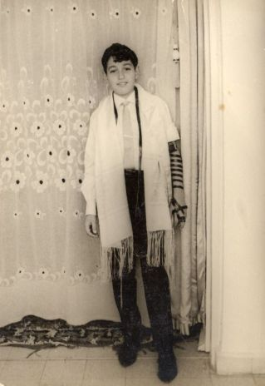
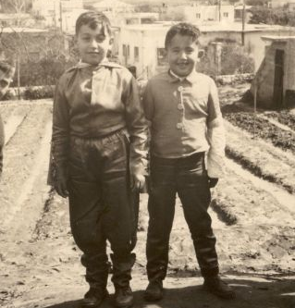
בר מצווה בבני ברק, עם פפה ג'קוב, ואוהב לשחק עם חביב

Slide 22
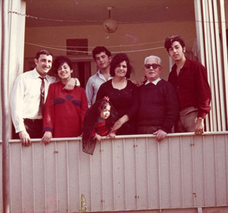
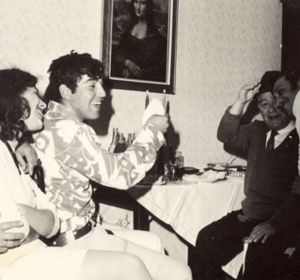
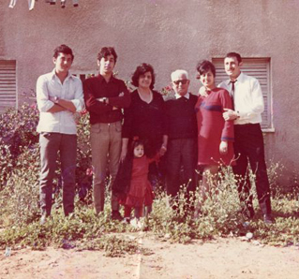
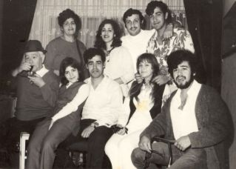
עם המשפחה האוהבת

Slide 23
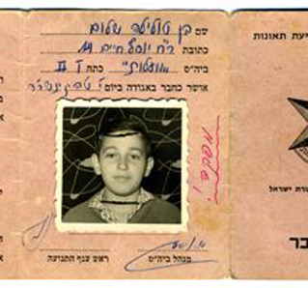
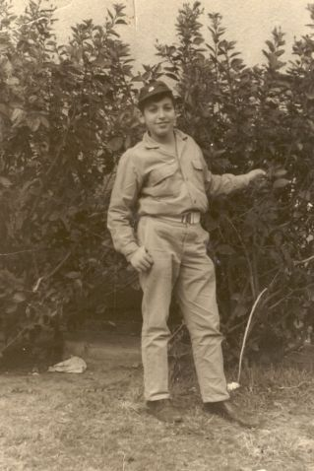
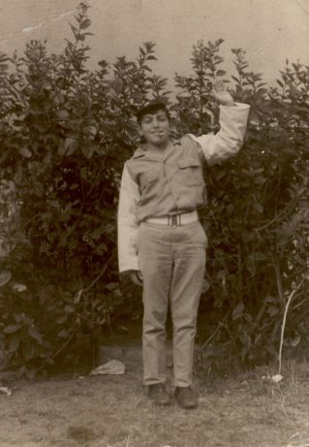
בבי"ס היסודי, במשמרות הבטיחות בה גם קיבל תעודה

Slide 24
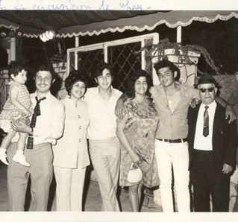
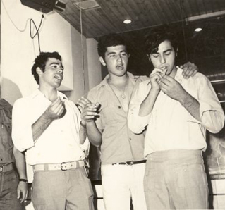
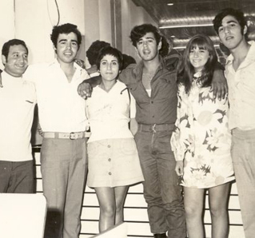
עם ההורים והאחים, באירוע משפחתי

Slide 25
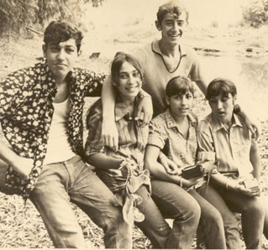
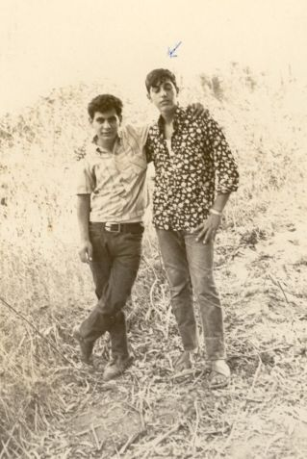
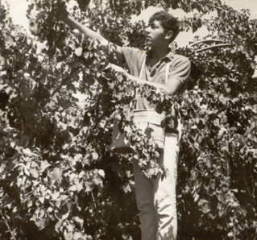
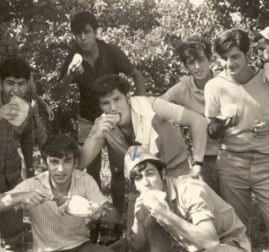
תקופה יפה בביה"ס התיכון

Slide 26
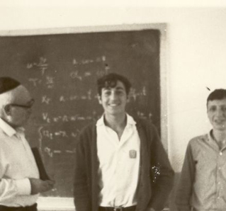
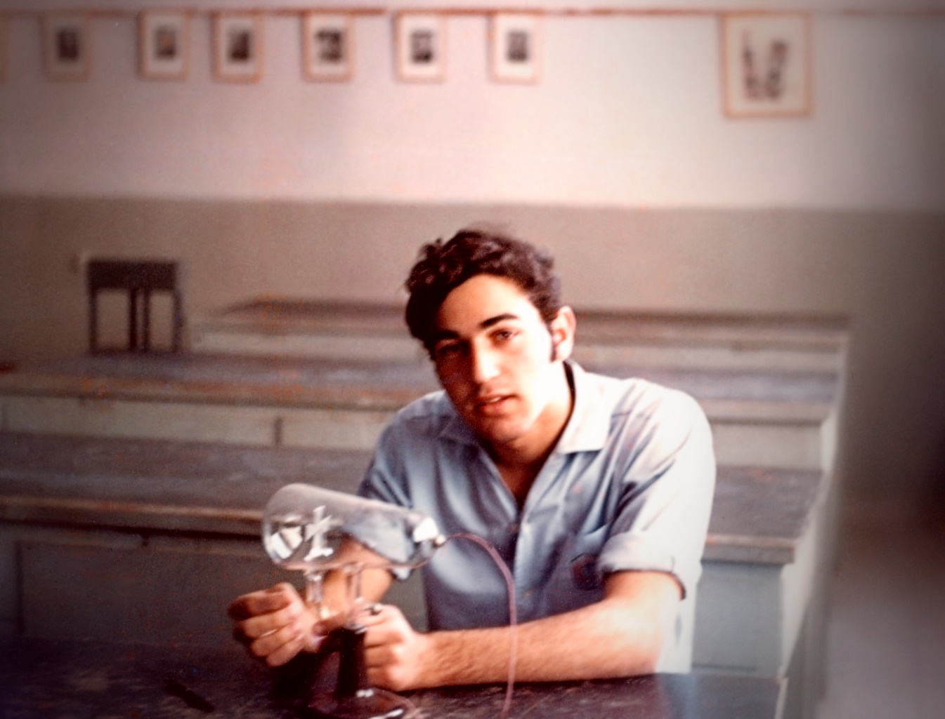
אהב מאוד פיזיקה, במעבדה עם המורה הנערץ "שתיל"

Slide 27
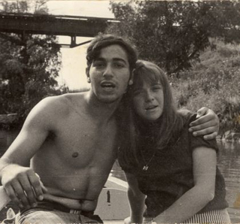
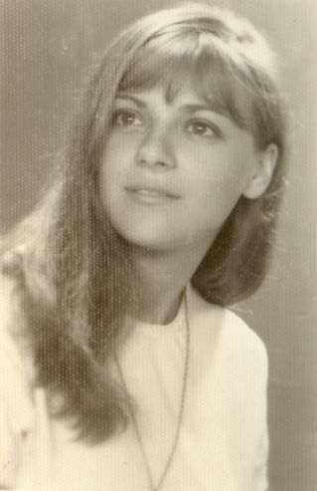
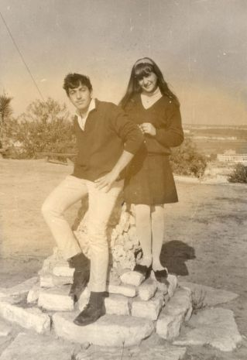

עם טובה, אהבתו הגדולה מביה"ס התיכון

Slide 28



כמה שאהב לבלות עם טובה!

Slide 29



שלום החתיך....

Slide 30




התגייס לחיל השריון, ומדריך נהגי טנקים מדגם "פטון"

Slide 31



במהלך השירות הצבאי

Slide 32


בכל מקום בו הלך- הצחיק את אלה שמסביבו

Slide 33
באוגוסט 1973, שלום משתחרר מהצבא, מתקבל ללימודים בטכניון וגם באוניברסיטת בן גוריון, ואז פורצת מלחמת יום כיפור באוקטובר 1973. שלום, שהיה מדריך נהגי טנקים בבית הספר לשריון, מקבל תפקיד של נהג בטנק מ"פ "חריף", גדוד 599, חטיבת 421, חטיבת הצליחה. השתתף בקרבות קשים, שרד את "חמוטל", קרב נוראי בו נפגעו 19 טנקים מתוך 25, בו נהרגו 15 לוחמים ונפצעו 45 .

Slide 34



מכתבים למשפחה בזמן המלחמה, כמובן בספרדית
14/10- מודיע שעוד שבוע צריך להתחיל באוניברסיטת באר שבע
10/1-על קרטון של מנות קרב
ביום הנפילה, 15/10, תוך כדי הופעה של יהורם גאון

Slide 35

ואז בלילה של ה- 15/10, לאחר שהפלוגה שלו הובילה את הצנחנים לצליחת התעלה, היא נתקלת במארב אויב – הטנק של שלום נפגע מטילים... קרב קשה מאוד, נוראי,

Slide 36

השעון של שלום במלחמה, בשעה 01:34, הזמן עצר מלכת...

Slide 37


Slide 38

פפה ג'קוב מצא אותה במגירה שלו. מה יעשו עם הכסף? מכאן מתחילה קרן קרלוס שלום ז"ל. הקרן נותנת מתנה לכל ילד וילדה מהמשפחה שמגיעים לבר מצווה ובת מצווה. הילדים הם אלה שמנציחים את שלום!
קופסת המטבעות של שלום
כך שלום יישאר עמנו לתמיד.

Slide 39

הולך תמים ופועל צדק ודובר אמת בלבבו… תהילים, פרק טו,פסוק ב'.
יהי זכרו ברוך!

